Slide 1
ТЕМА:
«Нравственно-патриотическое воспитание дошкольников»
ДОУ «Колокольчик»
Каменная Н.Н.

Slide 2
«Любовь к родному краю, родной культуре, родной речи начинается с малого – с любви к своей семье, к своему жилищу, к своему детскому саду. Постепенно расширяясь, эта любовь переходит в любовь к Родине, её истории, прошлому и настоящему, ко всему человечеству»
Д.С.Лихачёв

Slide 3
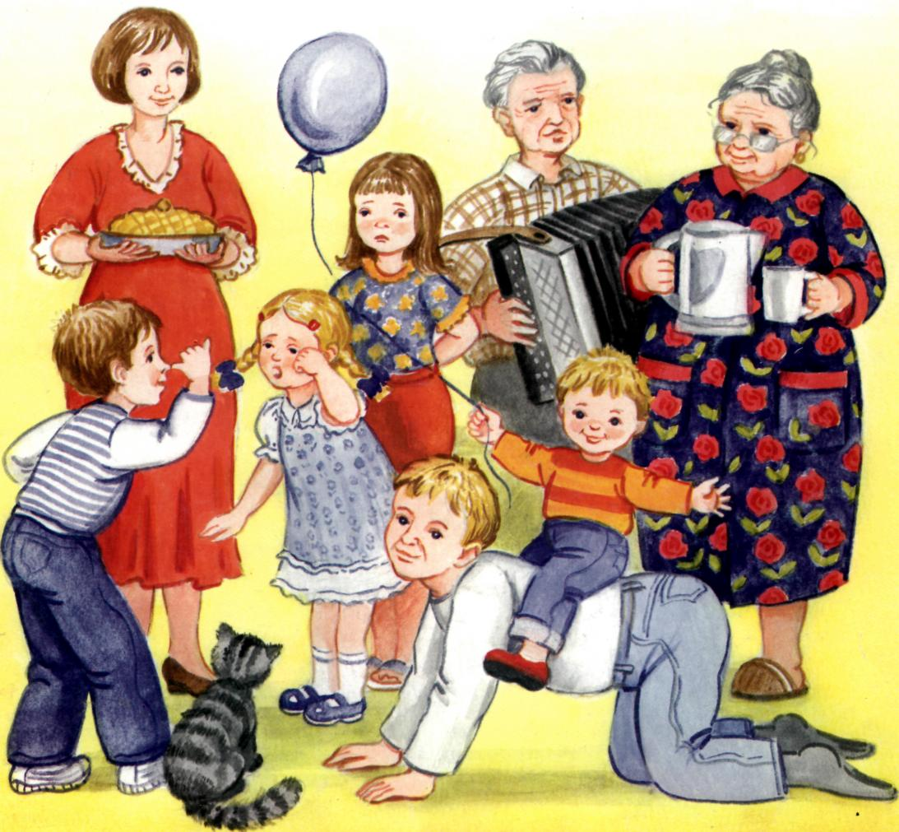

Slide 4
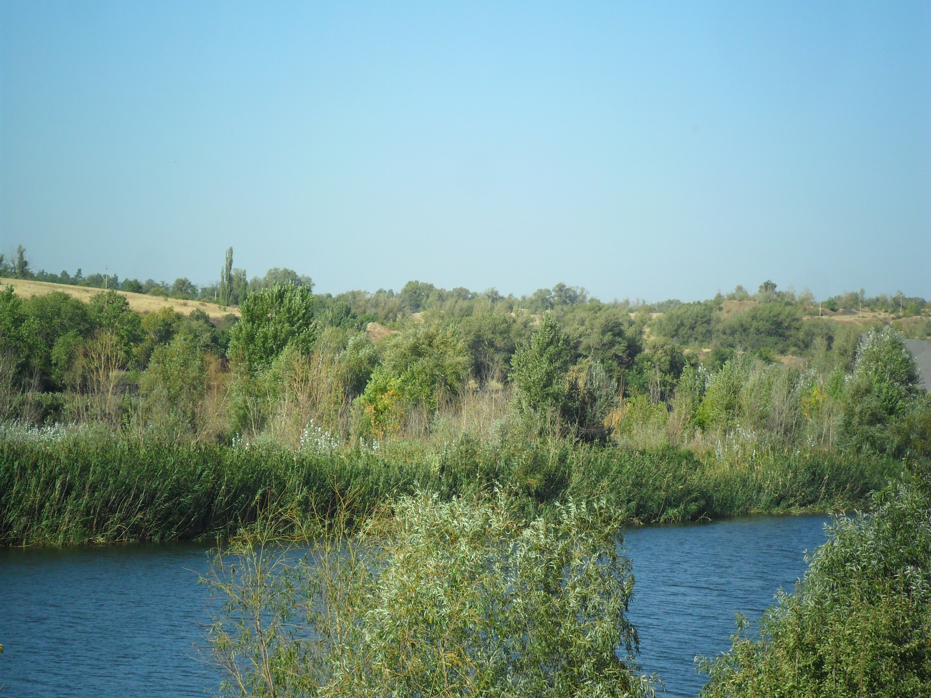
Родина – это хутор, в котором живет человек, и улица, на которой стоит его дом, и деревце под окном, и пение птички: все это Родина.

Slide 5
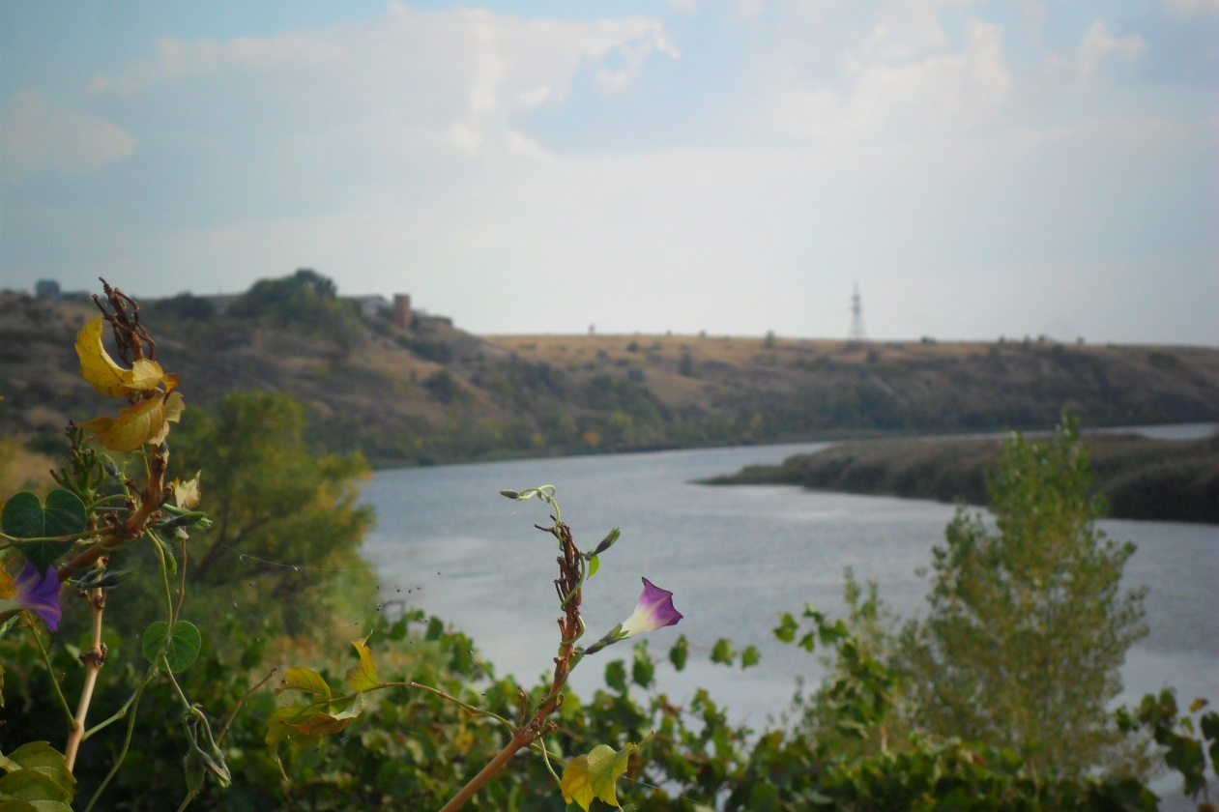
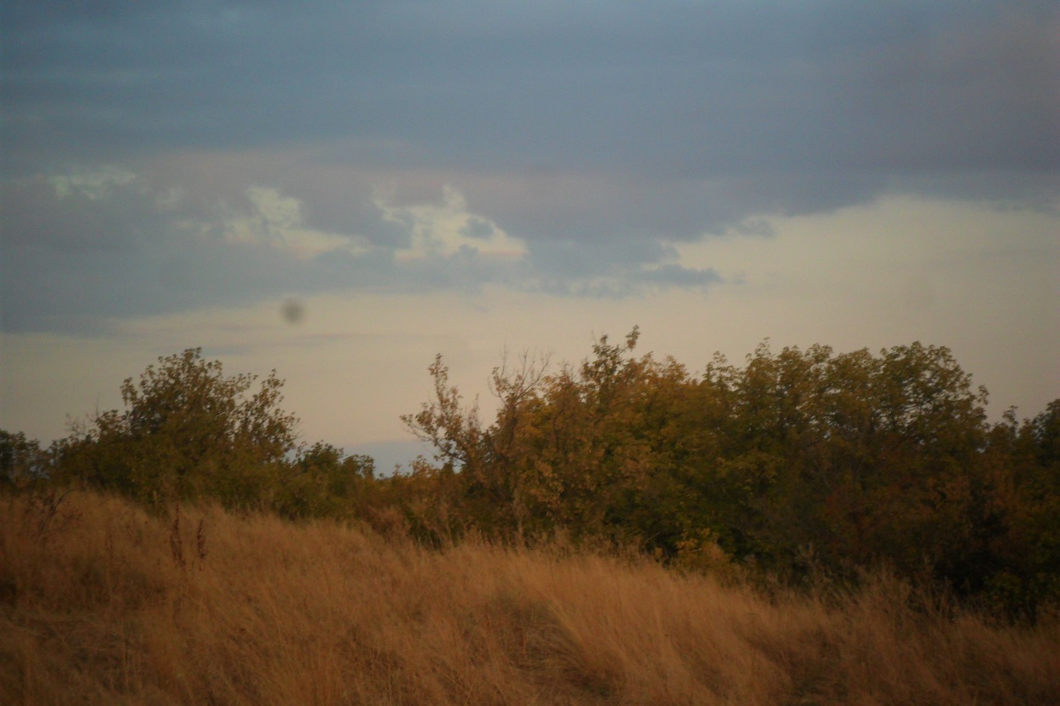

Slide 6
Мир ребенка начинается с его семьи.

Slide 7
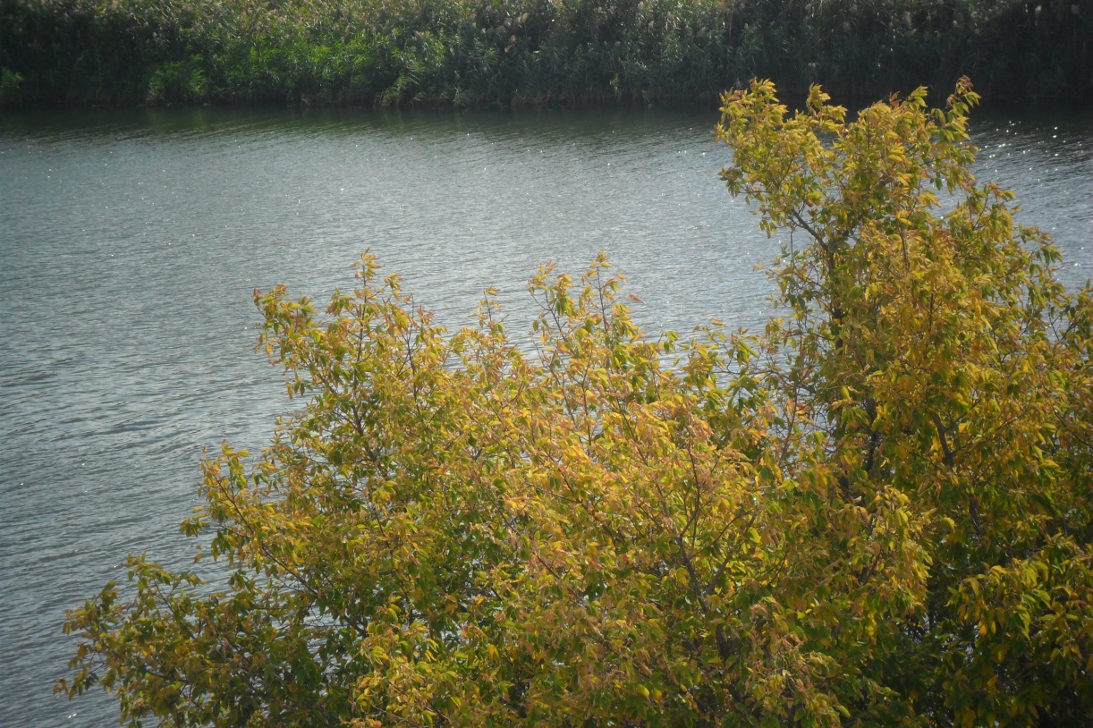
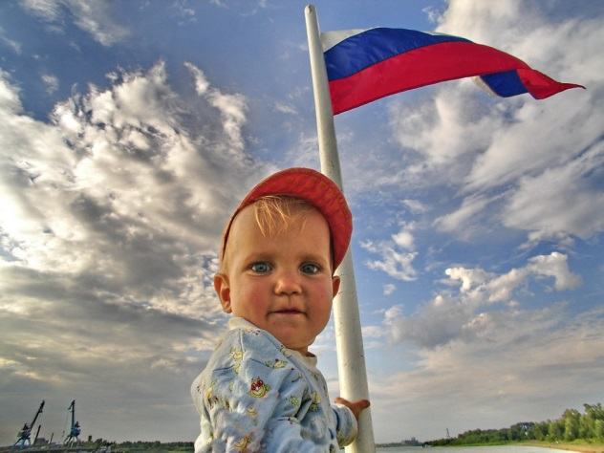
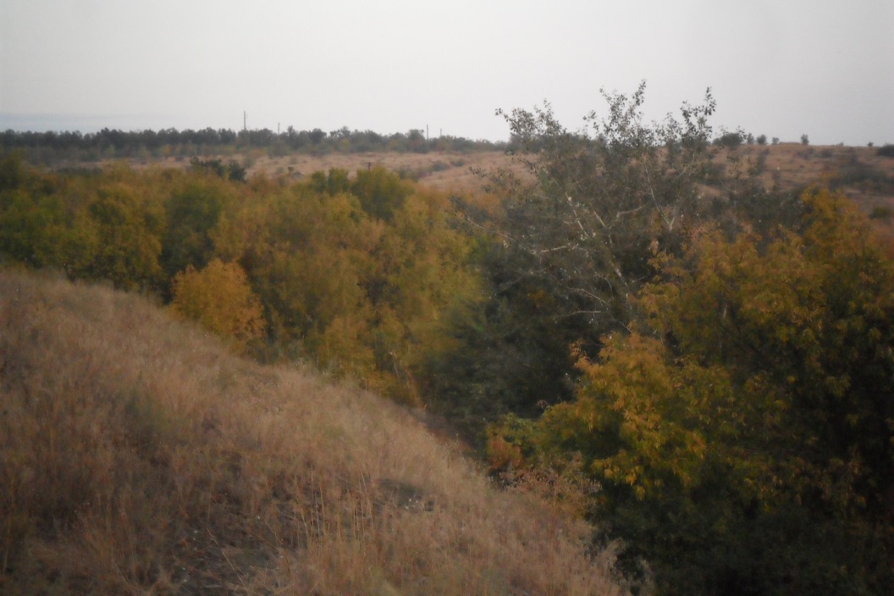
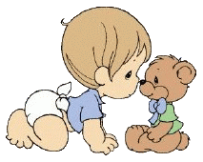
Любовь к Родине начинается с чувства любви к своему родному краю.

Slide 8
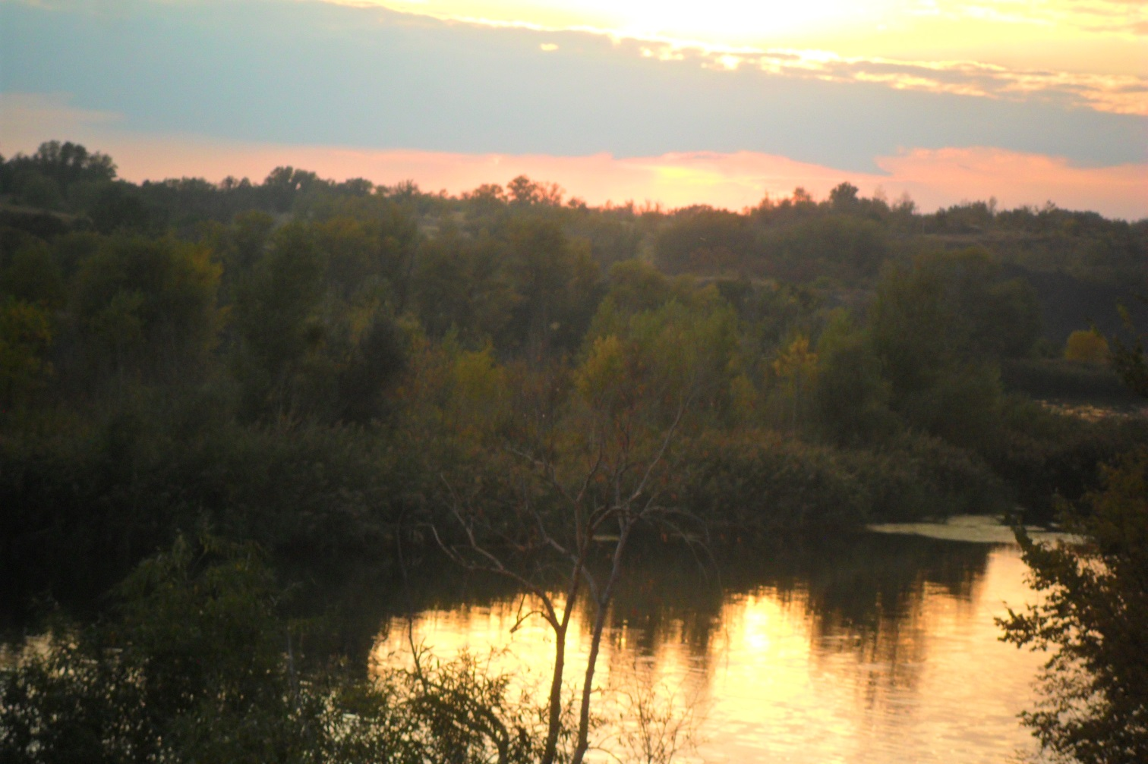
Эту истину знаю от роду.
И её никогда не таю:
Кто не любит родную природу,
Тот не любит Отчизну свою.

Slide 9
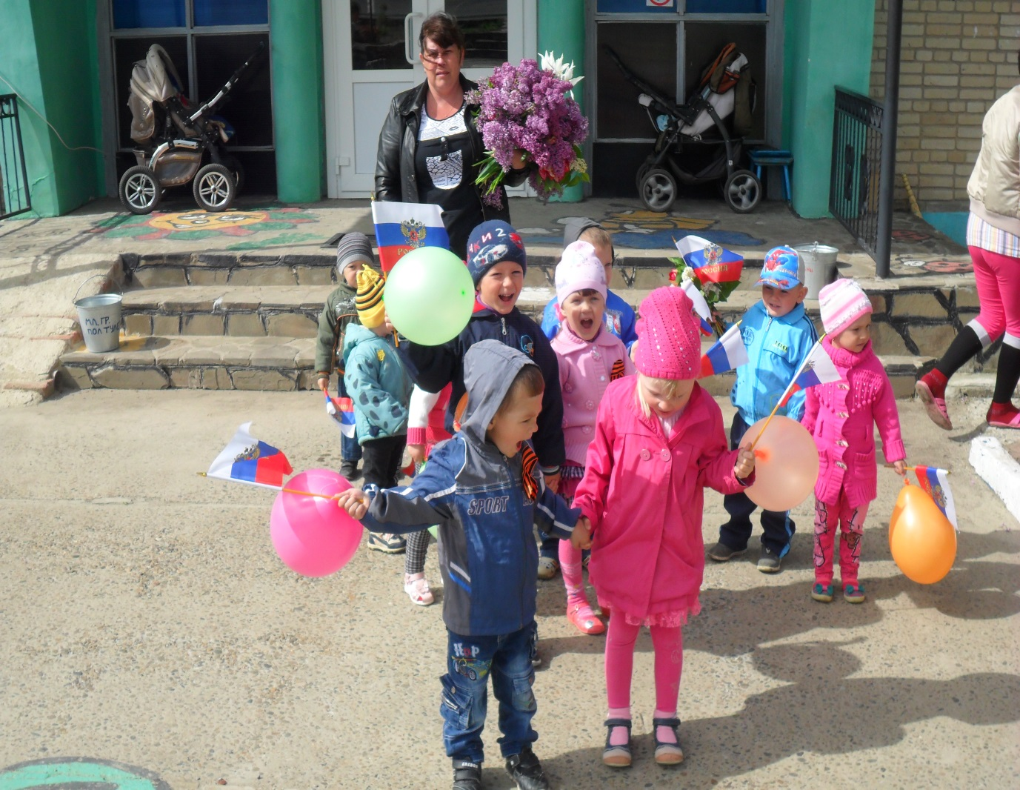
И сладко песнь в честь Родины поётся, И кровь кипит, и сердце гордо бьётся, И с радостью внимаешь звуку слов: «Я Руси сын! здесь край моих отцов!»
И. Никитин

Slide 10
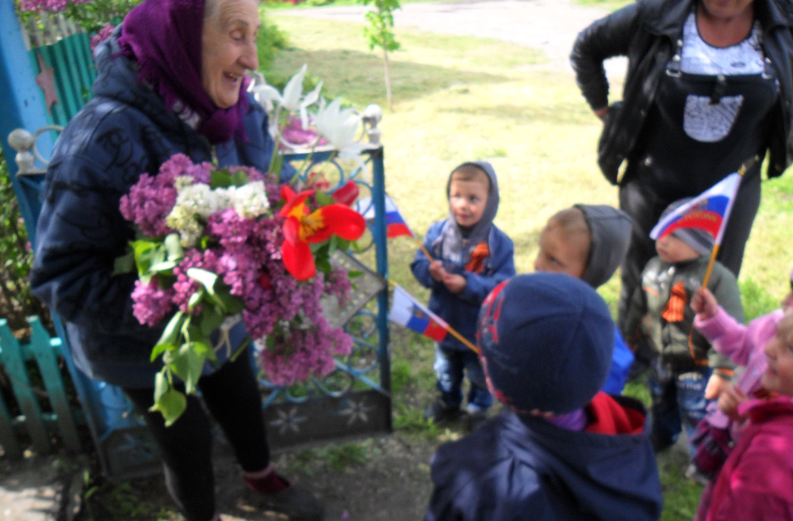
Акция «День пожилого человека»

Slide 11
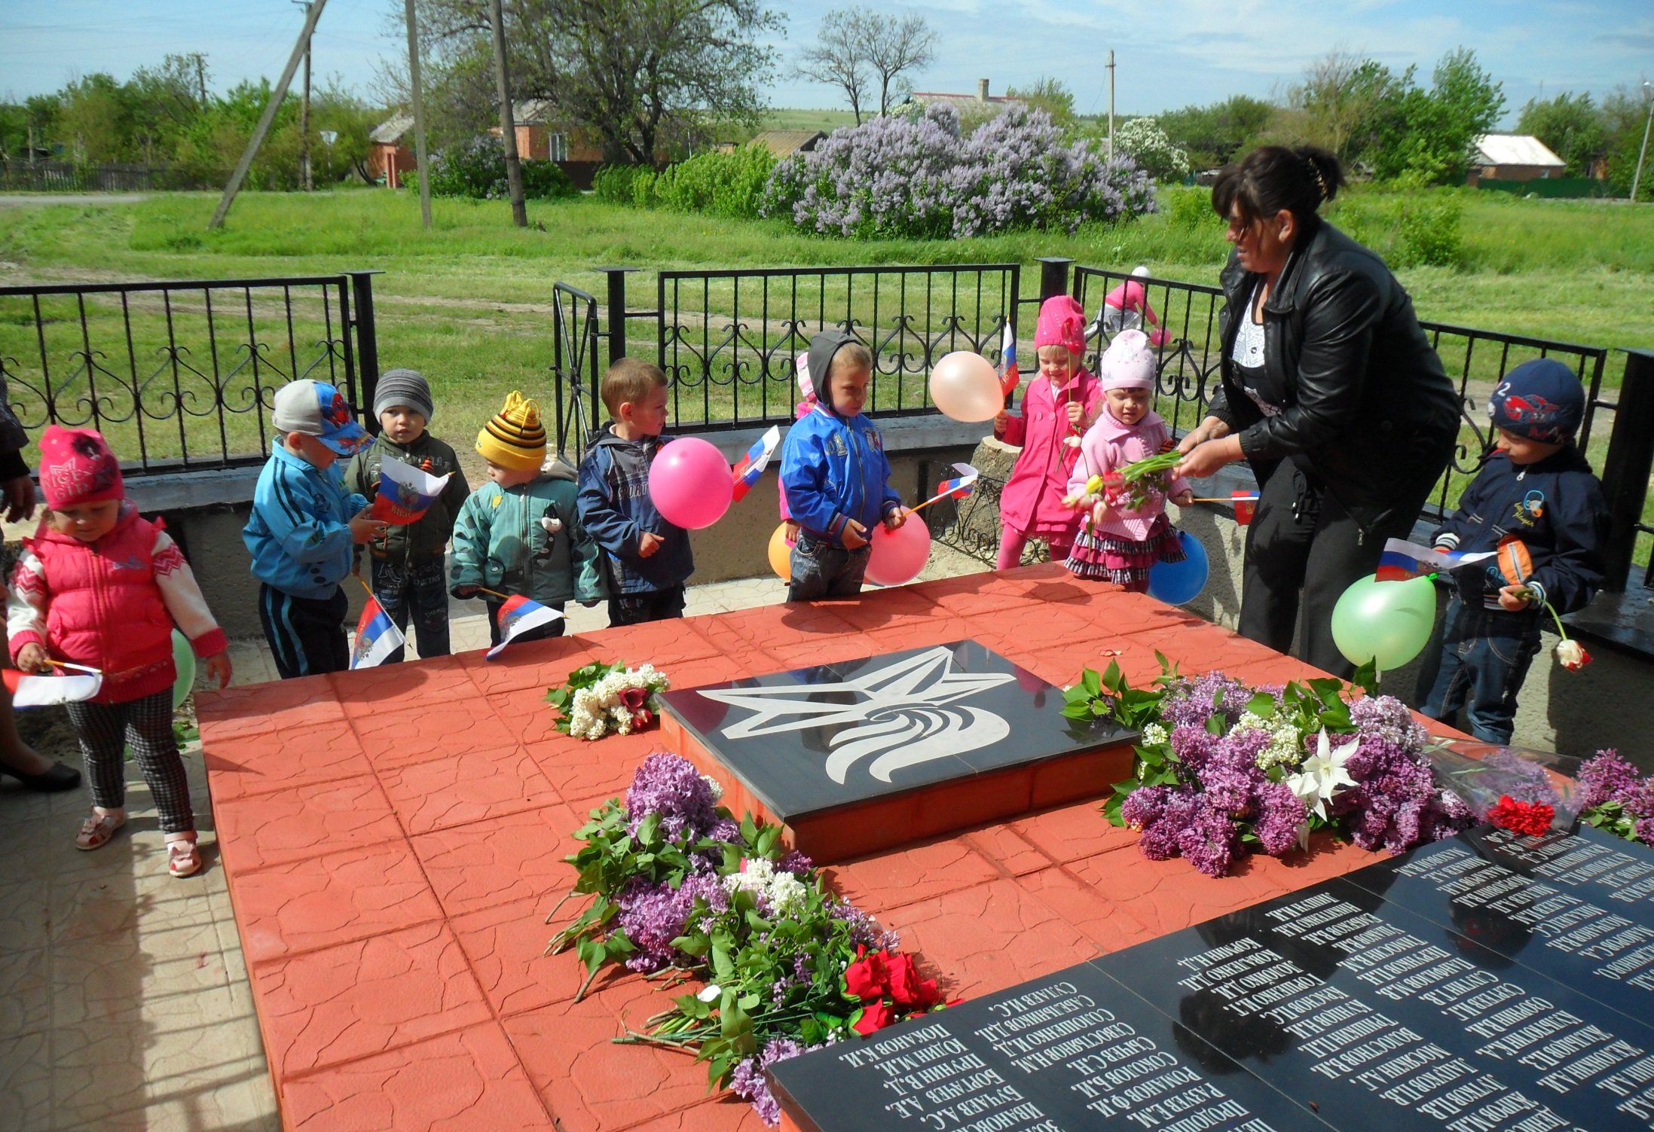
НИКТО НЕ ЗАБЫТ – НИЧТО НЕ ЗАБЫТО!

Slide 12
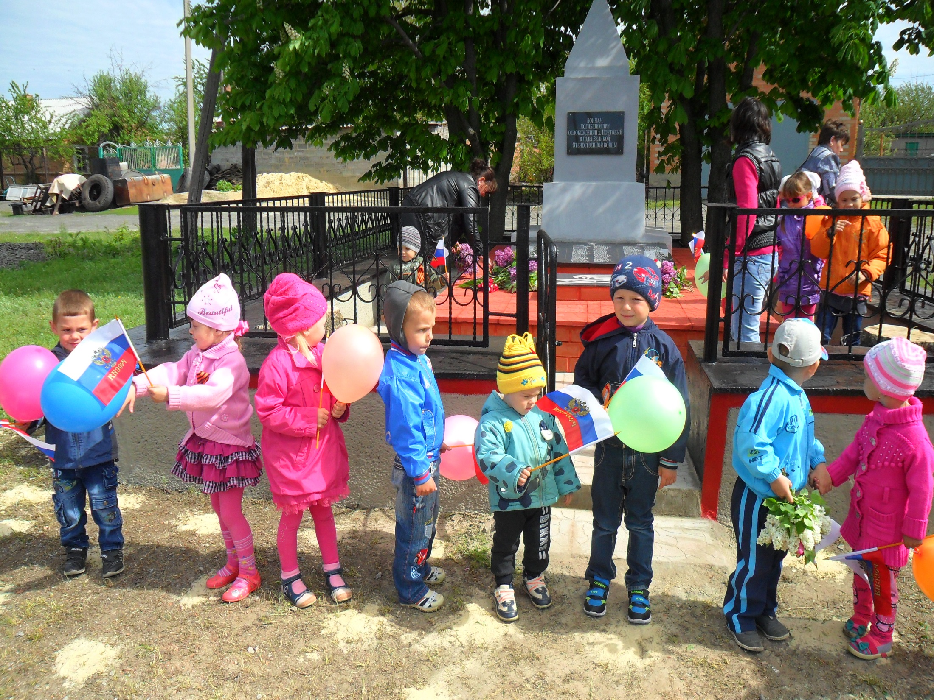

Slide 13
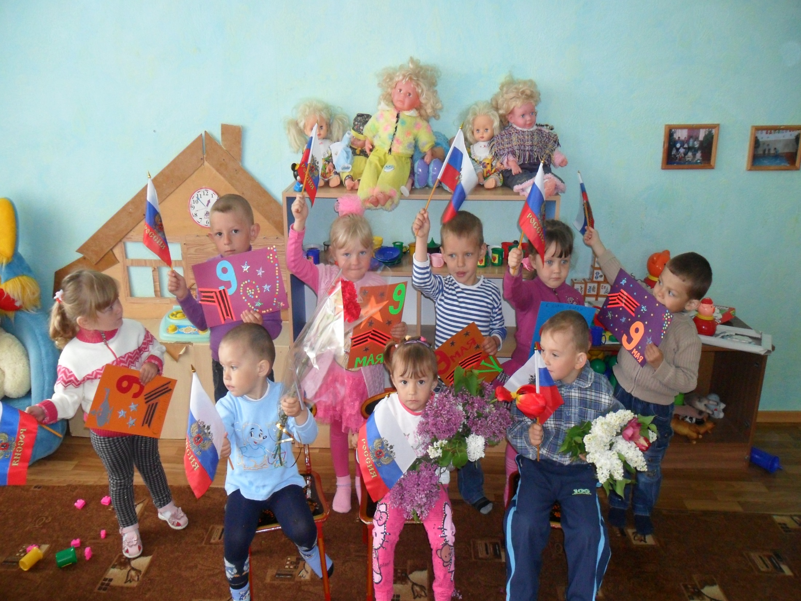

Slide 14
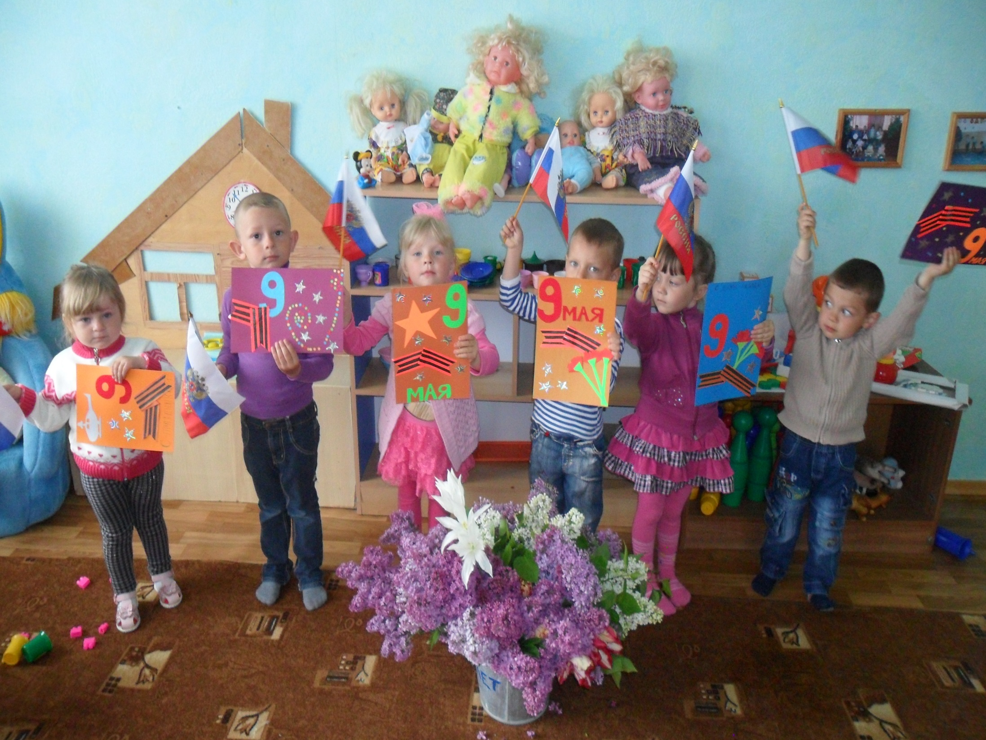

Slide 15
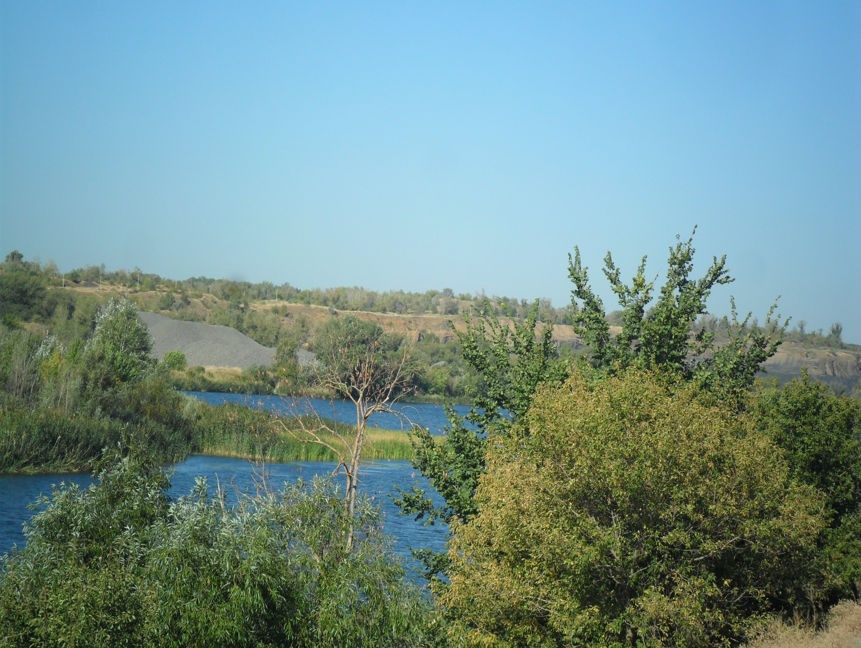
«Нет земли краше,
чем Родина наша!»

Slide 16
Моя малая Родина
Дети – будущее нашей Родины, им беречь и охранять ее просторы, ее красоты, ее богатства.

Slide 17
СПАСИБО
ЗА ВНИМАНИЕ!

